Slide 1

Schema de Granturi: Programul Național pentru Reducerea Abandonului Școlar
Beneficiar: ȘCOALA GIMNAZIALĂ BIRCII
Titlul proiectului: ”O ȘCOALĂ PENTRU TOȚI”
Contract de finanțare nr. 5244/20.05.2024;F-PNRAS-2-2023-0748
Formarea continuă- cheia succesului școlar! -activități de formare a profesorilor organizate în mediul fizic/online (educație incluzivă, predarea și evaluarea diferențiată, tutorat, recuperarea pierderilor de învățare și întârzierilor de dezvoltare a competențelor, crearea unui climat școlar pozitiv și incluziv)

Slide 2
CASA CORPULUI DIDACTIC OLT
Denumirea programului:
UTILIZAREA UNOR METODE ŞI TEHNICI ACTIV PARTICIPATIVE PENTRU DEZVOLTAREA GÂNDIRII CREATIVE A ELEVILOR
Formator: OPREA IONELA
Responsabil program de formare: MIHUȚ Cristina

Slide 3
MODULUL I – METODE DE ÎNVĂŢARE
( delimitări conceptuale, taxonomie, metode tradiţionale versus metode moderne).
MODULUL II – METODE ACTIV - PARTICIPATIVE
( specificul metodelor activ participative, clasificarea metodelor activ participative).
MODULUL III- METODE, TEHNICI SI PROCEDEE ACTIV - PARTICIPATIVE DE EFICIENTIZARE A ÎNVĂŢĂRII

Slide 4
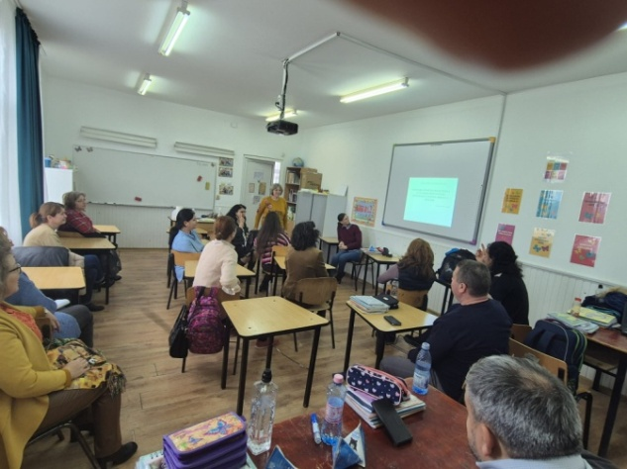
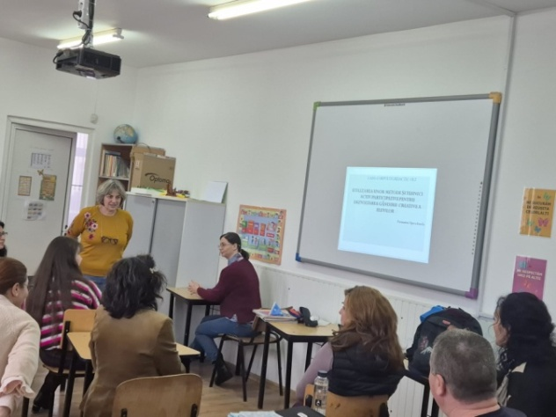
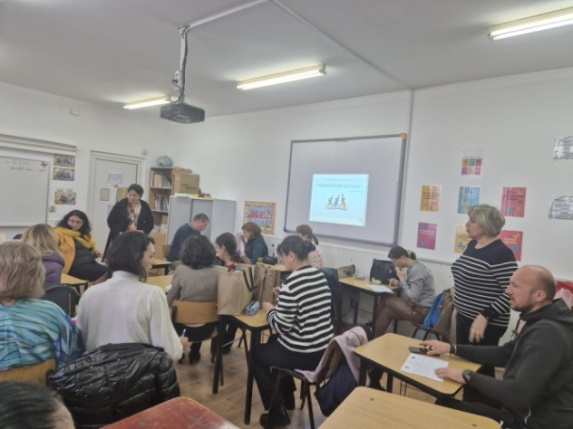

Slide 5
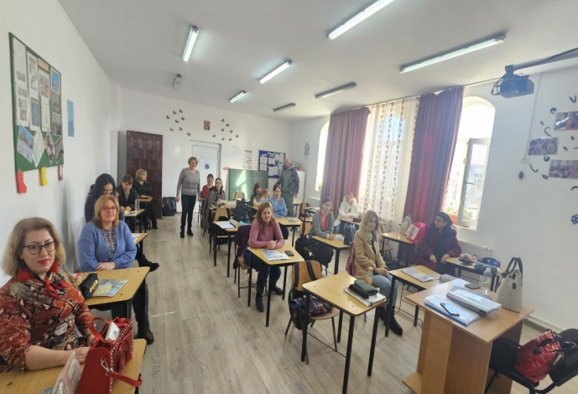
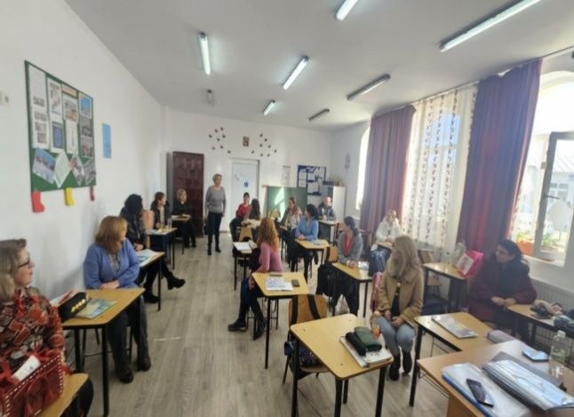
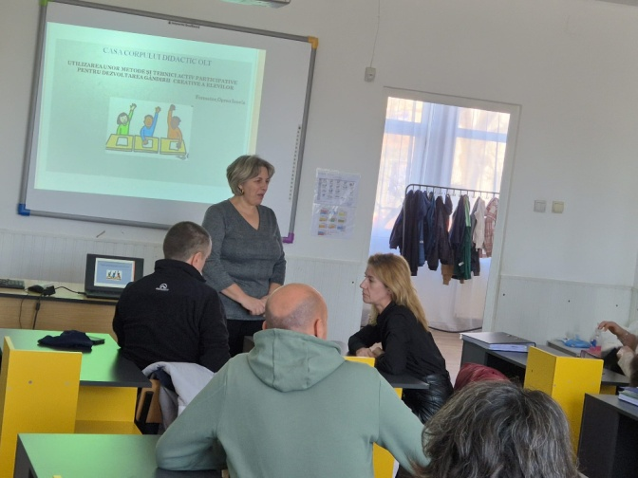
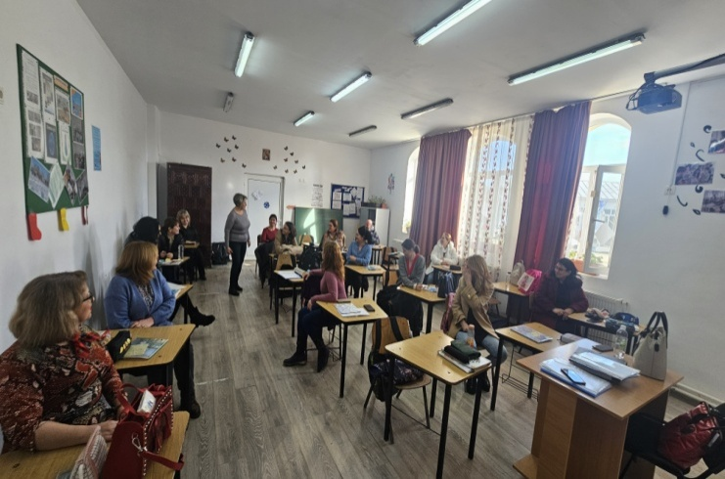

Slide 6
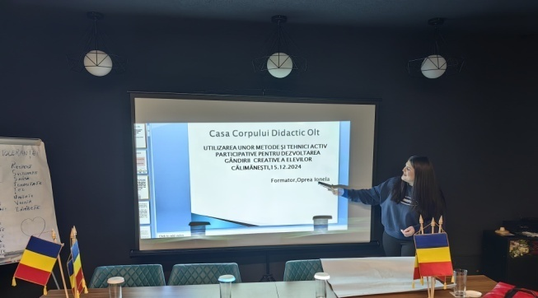
CĂLIMĂNEȘTI, 13-15 decembrie 2024

Slide 7
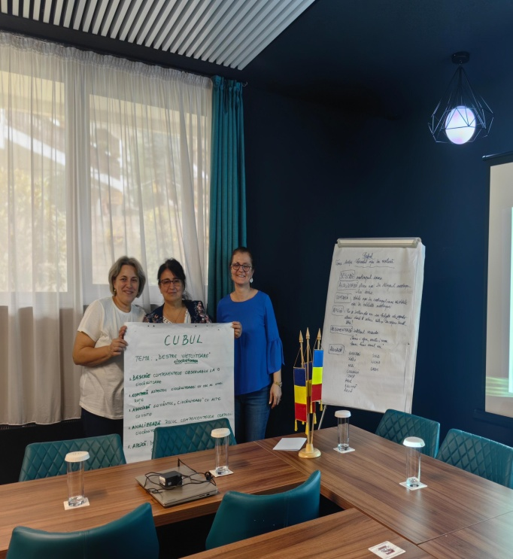
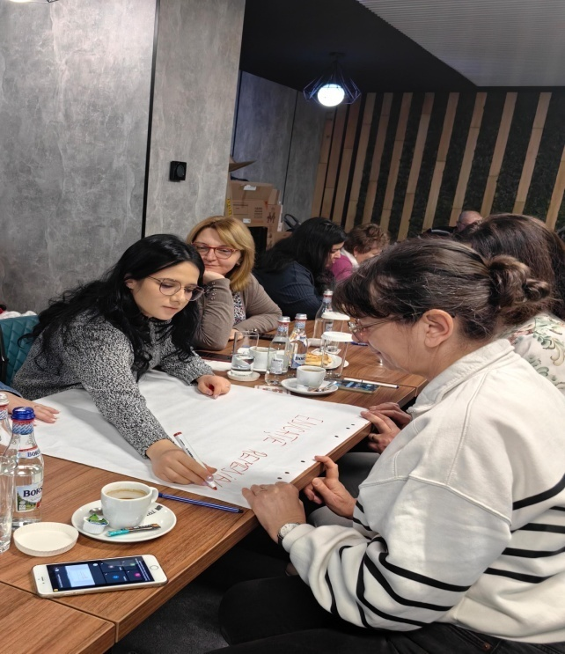

Slide 8
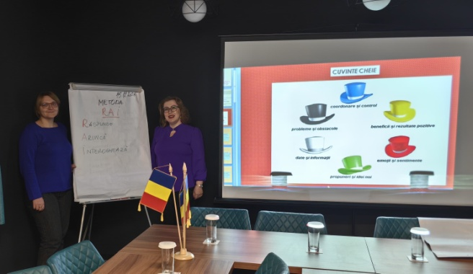

Slide 9
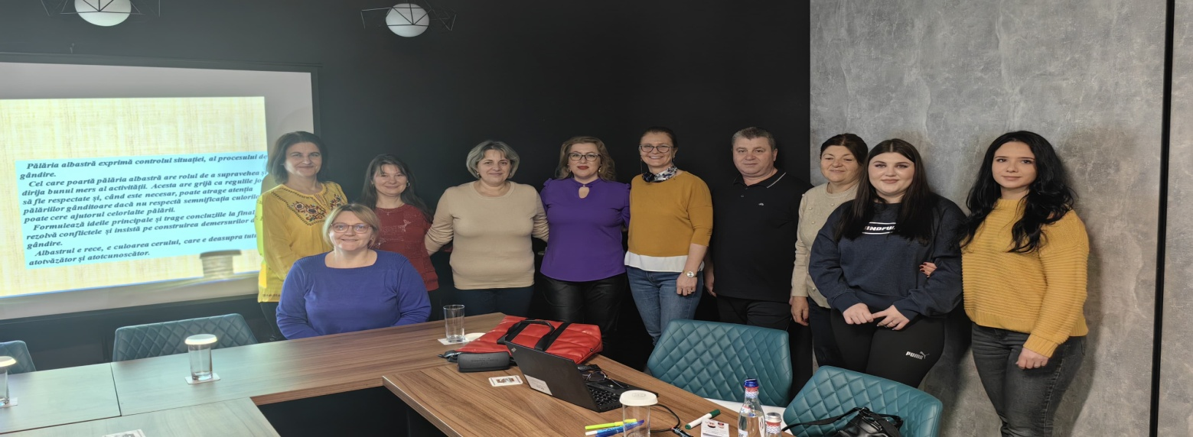
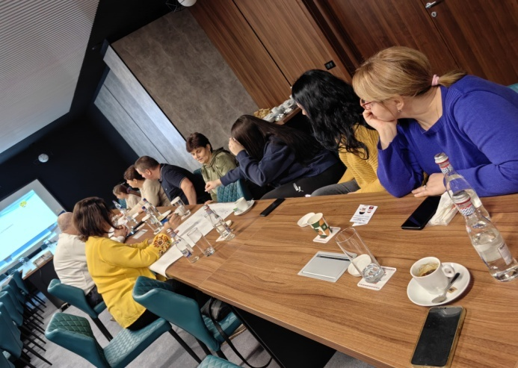
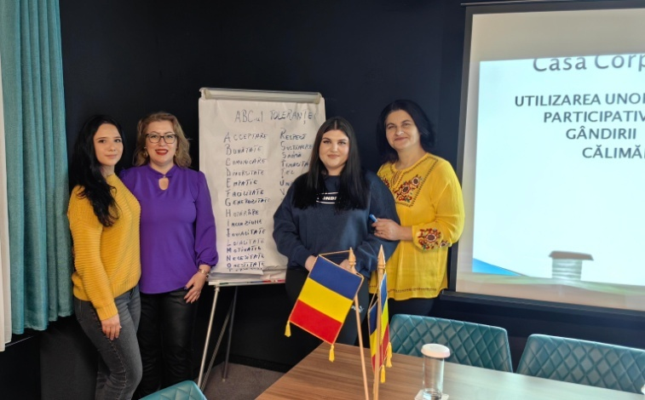

Slide 10


Slide 11


Slide 12
„Să nu-i educăm pe copiii noştri pentru lumea de azi. Această lume nu va mai exista când ei vor fi mari şi nimic nu ne permite să ştim cum va fi lumea lor. Atunci să-i învăţăm să se adapteze”
Maria Montessori

